Slide 1

HOẠT ĐỘNG:
TÁCH 8 ĐỐI TƯỢNG THÀNH 2 PHẦN BẰNG CÁC CÁCH KHÁC NHAU
Lớp : Mẫu giáo lớn A2
PHÒNG GD&ĐT QUẬN LONG BIÊN
TRƯỜNG MẦM NON HOA TRẠNG NGUYÊN

Slide 2


        Hoạt động 1: Ôn số lượng trong phạm vi 8
        Chơi trò chơi : Tạo nhóm có 8 đối tượng
        Các con hãy cùng xòe 8 ngón tay của mình nào!
        Chúng mình vỗ tay 8 tiếng nào!
        Để biểu thị nhóm có số lượng 8, chúng mình gắn thẻ số mấy nhỉ?

Slide 3
8

Slide 4
8
Đếm xem có bao nhiêu quả táo?

Slide 5


8
Đếm xem có bao nhiêu bông hoa?

Slide 6

Hoạt động 2: Tách gộp trong phạm vi 8

Slide 7
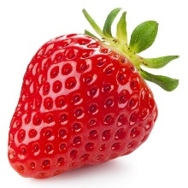
Nhóm 1 – 7:
7
8
1

Slide 8
8

Slide 9
Nhóm 2 và 6:
6
8
2

Slide 10
8

Slide 11
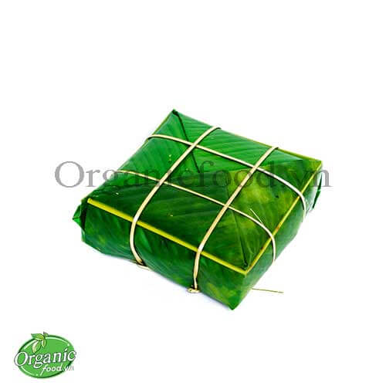
Nhóm 3 và 5:
5
8
3

Slide 13








Nhóm 4 và 4: Cách chia đặc biệt, khi cả 2 nhóm nhỏ đều bằng nhau, và cùng bằng 4
8
4
4

Slide 14

8

Slide 15

Vậy là với nhóm có 8 đối tượng, chúng mình có thể chia thành 2 phần với các cách sau:
Nhóm 1 – 7
Nhóm 2 – 6
Nhóm 3 – 5
Nhóm 4 - 4

Slide 16
Trò chơi:
TC1: Tạo nhóm và tách nhóm có 8 đối tượng theo yêu cầu của cô:
(các con hãy dùng hột, hạt của mình và chia theo yêu cầu của cô nhé!)
TH 1: 1 – 7
TH 2: 2 – 6
TH 3: 3 – 5
TH 4: 4 - 4

Slide 17
8
1
7

Slide 18
8
2
6

Slide 19
8
3
5

Slide 20
8
4
4

Slide 21
Với các cách chia trên,
con thích cách chia nào?
con hãy chia hột hạt của con
theo cách mà con thích nhé!

Slide 22



1 2 3 4 5 6 7 8

Slide 23
1 2 3 4 5 6 7 8

Slide 24
Trò chơi: Đếm và nối số tương ứng
Trên màn hình cô có các nhóm có số lượng là 8, đã được chia làm 2 phần.
Bên dưới có dãy số từ 1 - 8 , các con sẽ tìm và nối số tương ứng với nhóm nhé!

Slide 25
1 2 3 4 5 6 7 8

Slide 26

1 2 3 4 5 6 7 8

Slide 27
Bài tập
Các con hãy tìm các nhóm có số lượng là 8 rồi chơi cùng bố mẹ, anh chị em chơi chia nhóm, chia làm 2 phần theo các cách khác nhau nhé, các con có thể tô số 8, bạn nào giỏi có thể viết số 8 trên bảng con, trên cát. . . Rồi nhờ bố mẹ chụp ảnh gửi cho cô xem với nhé!

Slide 28
Tạm biệt các con!

